Slide 1
Không gian Vectơ
ĐỔI CƠ SỞ

Slide 2
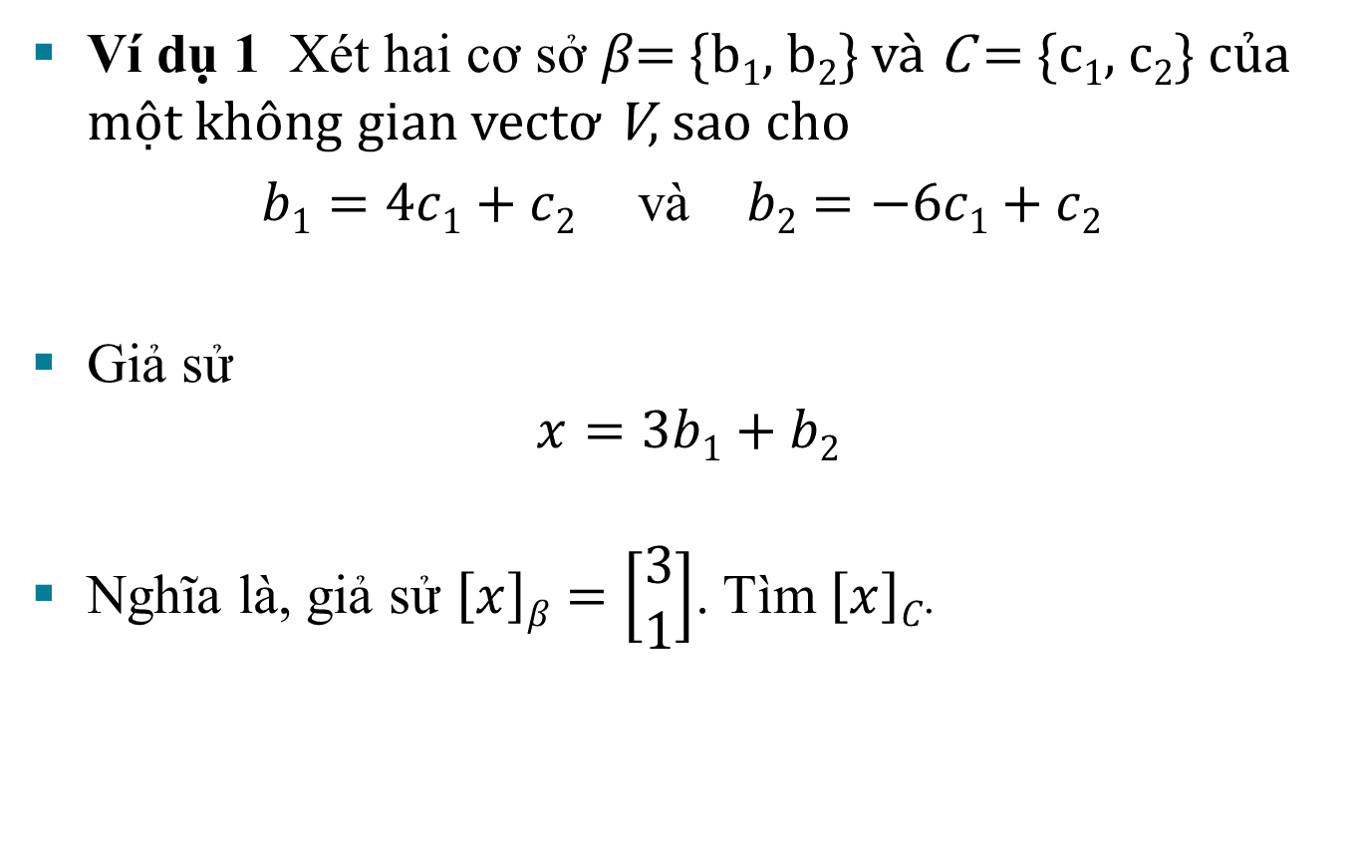
ĐỔI CƠ SỞ
Ví dụ 1 Xét hai cơ sở 𝛽= {b₁, b₂} và C = {c₁, c₂} của một không gian vectơ V, sao cho
$b1=4c1+c2$và $b2=−6c1+c2$
Giả sử
$$x=3b1+b2$$
Nghĩa là, giả sử $\left[x\right]β=\left[\begin{aligned}3 \\ 1\end{aligned}\right]$. Tìm $\left[x\right]C$.
(1)
(2)

Slide 3
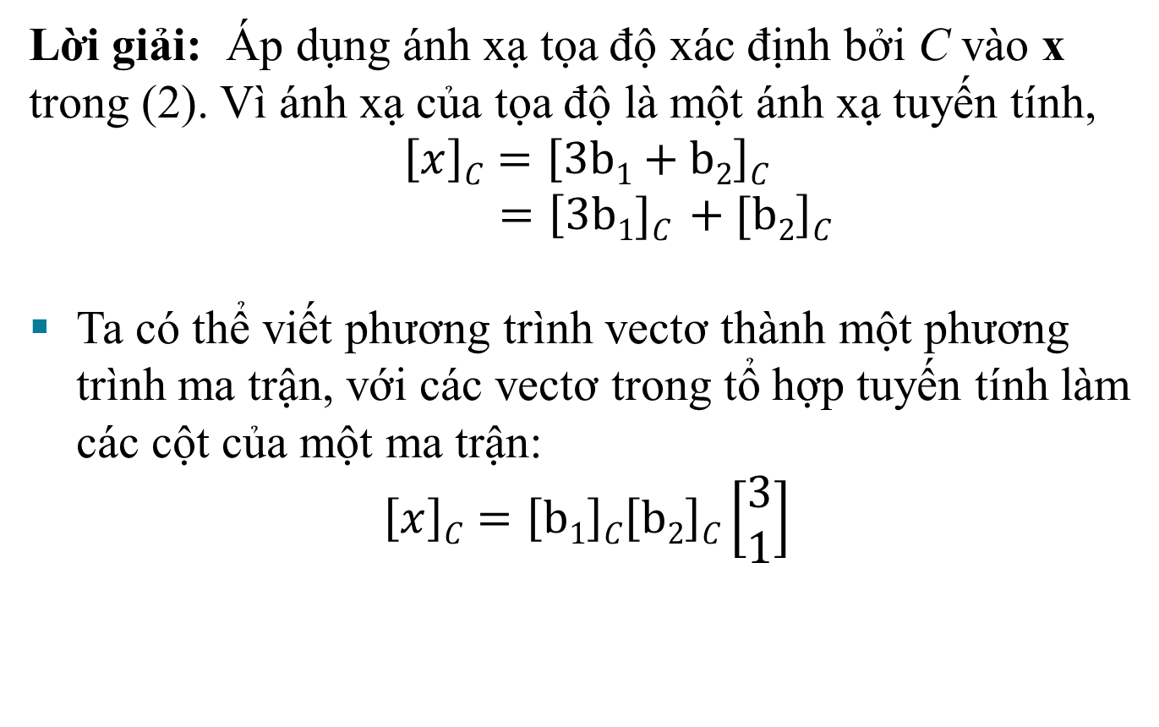
ĐỔI CƠ SỞ
Lời giải: Áp dụng ánh xạ tọa độ xác định bởi C vào x trong (2). Vì ánh xạ của tọa độ là một ánh xạ tuyến tính,
$$\left[x\right]C=\left[3b1+b2\right]C$$
$$=\left[3b1]C +[b2\right]C$$
Ta có thể viết phương trình vectơ thành một phương trình ma trận, với các vectơ trong tổ hợp tuyến tính làm các cột của một ma trận:
$$\left[x\right]C=\left[b1\right]C\left[b2\right]C\left[\begin{aligned}3 \\ 1\end{aligned}\right]$$
(3)

Slide 4
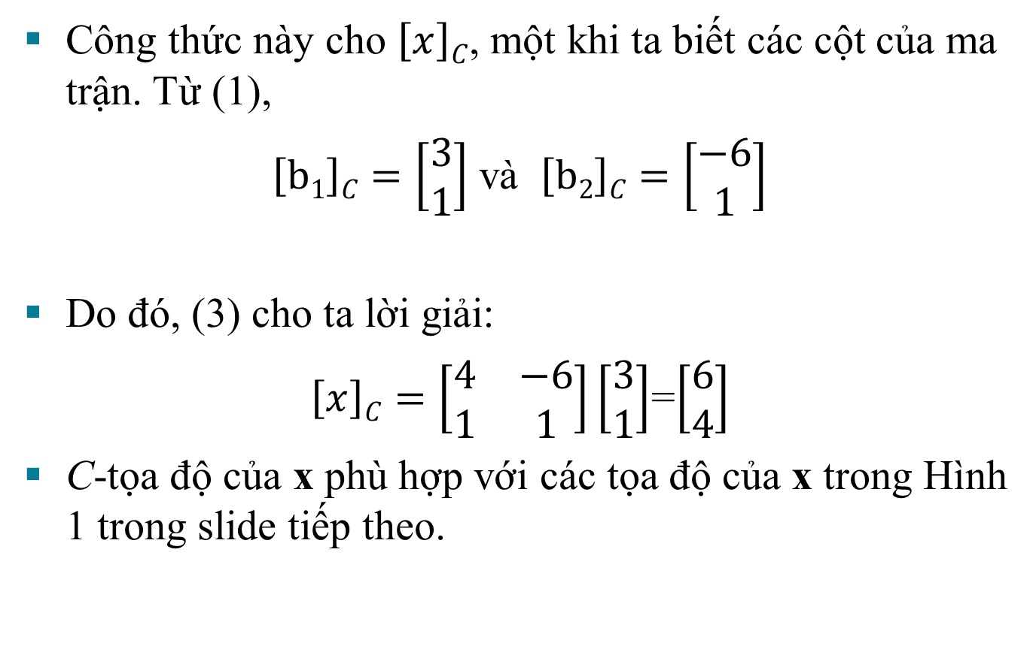
ĐỔI CƠ SỞ
Công thức này cho $\left[x\right]C$, một khi ta biết các cột của ma trận. Từ (1),
$\left[b1\right]C=\left[\begin{aligned}3 \\ 1\end{aligned}\right]$ và $\left[b2\right]C=\left[\begin{aligned}−6 \\ 1\end{aligned}\right]$
Do đó, (3) cho ta lời giải:
$\left[x\right]C=\left[\begin{matrix}4 & −6 \\ 1 & 1\end{matrix}\right]\left[\begin{aligned}3 \\ 1\end{aligned}\right]$=$\left[\begin{aligned}6 \\ 4\end{aligned}\right]$
C-tọa độ của x phù hợp với các tọa độ của x trong Hình 1 trong slide tiếp theo.

Slide 5
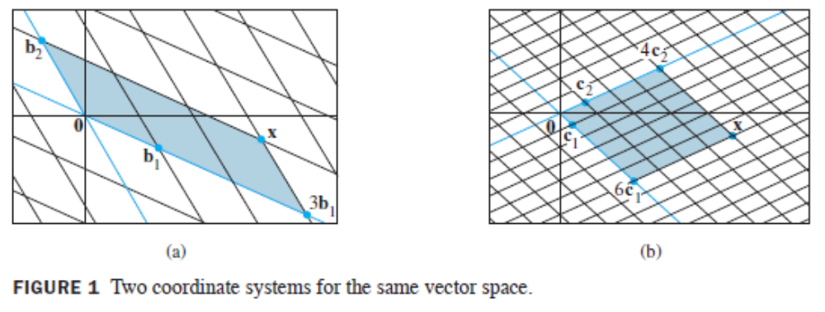
ĐỔI CƠ SỞ

Slide 6
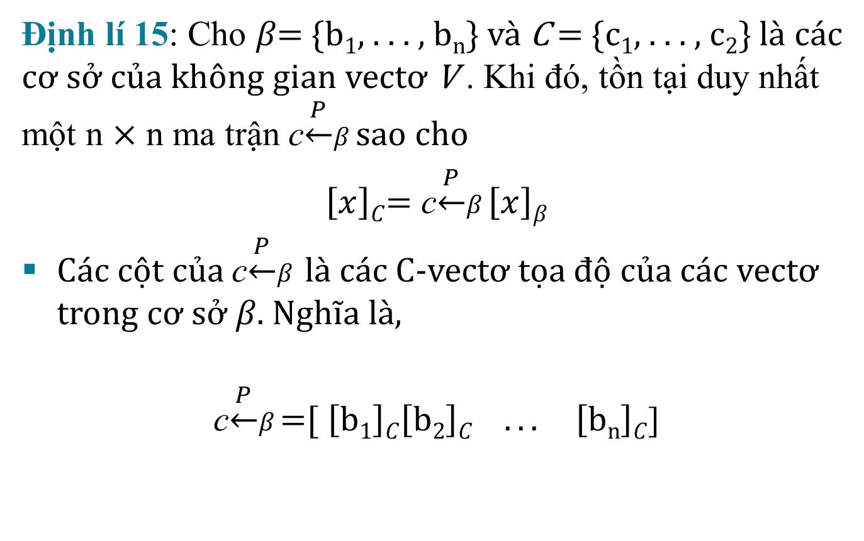
ĐỔI CƠ SỞ
Định lí 15: Cho 𝛽= {b₁, . . . , b_{n}} và C = {c₁, . . . , c₂} là các cơ sở của không gian vectơ V . Khi đó, tồn tại duy nhất một n $×$ n ma trận c$\underset{←}{P}$𝛽 sao cho
$\left[x\right]C$= c$\underset{←}{P}$𝛽 $\left[x\right]β$
Các cột của c$\underset{←}{P}$𝛽 là các C-vectơ tọa độ của các vectơ trong cơ sở 𝛽. Nghĩa là,
c$\underset{←}{P}$𝛽 =[$\left[b1\right]C\left[b2\right]C . . . \left[bn\right]C$]
(4)
(5)

Slide 7
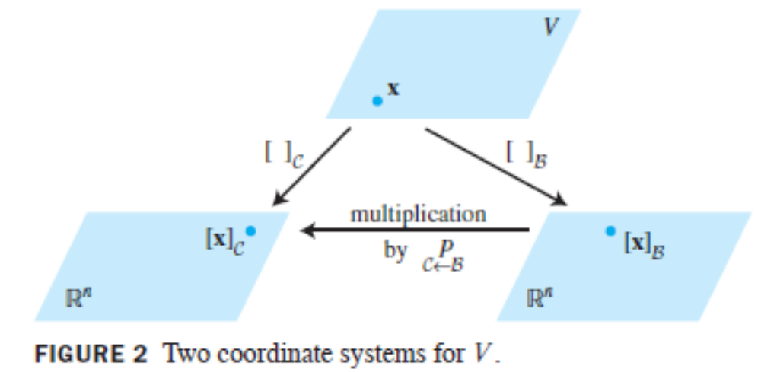
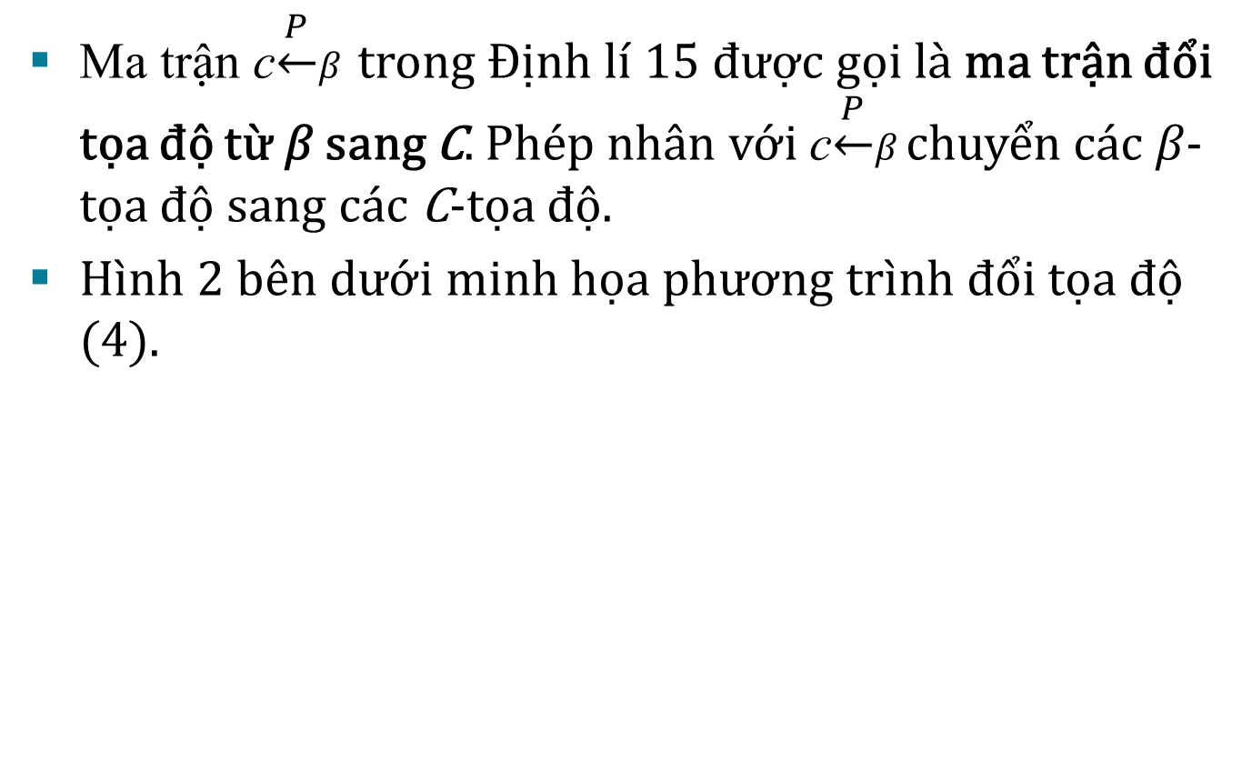
ĐỔI CƠ SỞ
Ma trận c$\underset{←}{P}$𝛽 trong Định lí 15 được gọi là ma trận đổi tọa độ từ 𝛽 sang C. Phép nhân với c$\underset{←}{P}$𝛽 chuyển các 𝛽-tọa độ sang các C-tọa độ.
Hình 2 bên dưới minh họa phương trình đổi tọa độ (4).

Slide 8
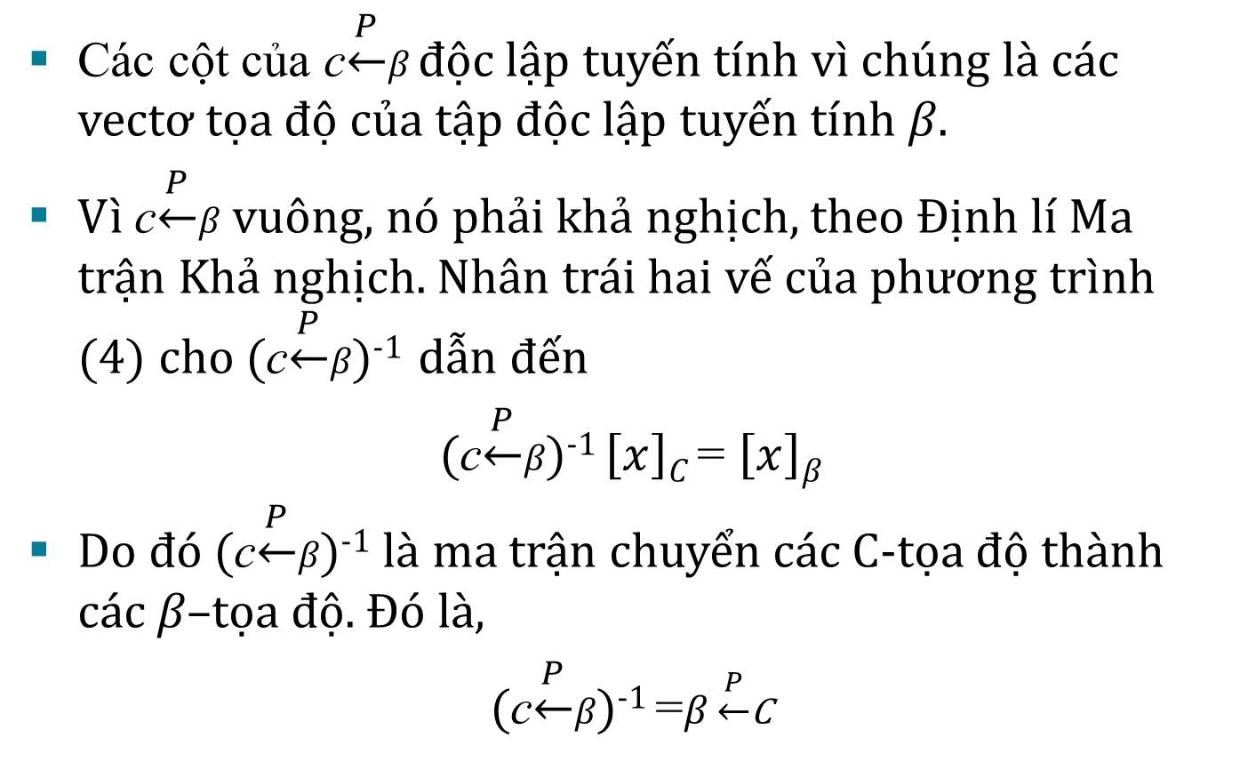
ĐỔI CƠ SỞ
Các cột của c$\underset{←}{P}$𝛽 độc lập tuyến tính vì chúng là các vectơ tọa độ của tập độc lập tuyến tính 𝛽.
Vì c$\underset{←}{P}$𝛽 vuông, nó phải khả nghịch, theo Định lí Ma trận Khả nghịch. Nhân trái hai vế của phương trình (4) cho (c$\underset{←}{P}$𝛽)⁻¹ dẫn đến
(c$\underset{←}{P}$𝛽)⁻¹ $\left[x\right]C$= $\left[x\right]β$
Do đó (c$\underset{←}{P}$𝛽)⁻¹ là ma trận chuyển các C-tọa độ thành các 𝛽–tọa độ. Đó là,
(c$\underset{←}{P}$𝛽)⁻¹ =$β\underset{←}{P}$C
(6)

Slide 9
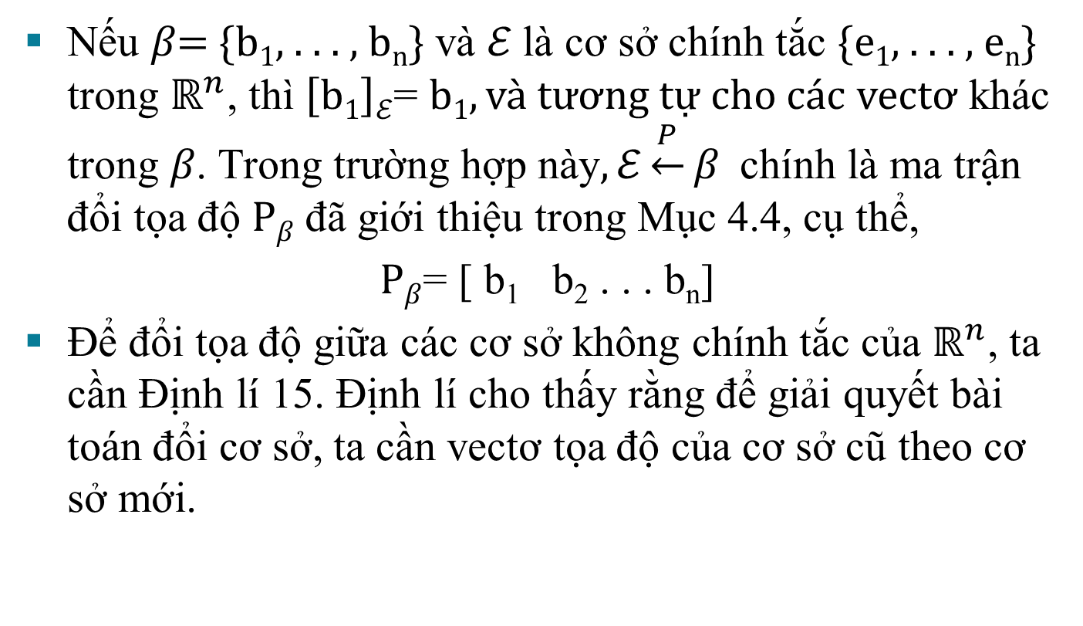

ĐỔI CƠ SỞ TRONG $ℝ^{n}$
Nếu 𝛽= {b₁, . . . , b_{n}} và ℰ là cơ sở chính tắc {e₁, . . . , e_{n}} trong $ℝ^{n}$, thì $\left[b1\right]ℰ$= $b1,\text{v}\text{à }\text{t}\text{ươ}\text{ng} \text{t}\text{ự }\text{cho} \text{c}\text{á}\text{c} vectơ \text{kh}\text{á}\text{c} \text{trong} \text{β}\text{. }\text{Trong} \text{tr}\text{ườ}\text{ng} \text{h}\text{ợ}\text{p} \text{n}\text{à}\text{y}, ℰ\underset{←}{P}\text{β}$ chính là ma trận đổi tọa độ $Pβ$ đã giới thiệu trong Mục 4.4, cụ thể,
$Pβ$= [ b₁ b₂ . . . b_{n}]
Để đổi tọa độ giữa các cơ sở không chính tắc của $ℝ^{n}$, ta cần Định lí 15. Định lí cho thấy rằng để giải quyết bài toán đổi cơ sở, ta cần vectơ tọa độ của cơ sở cũ theo cơ sở mới.

Slide 10
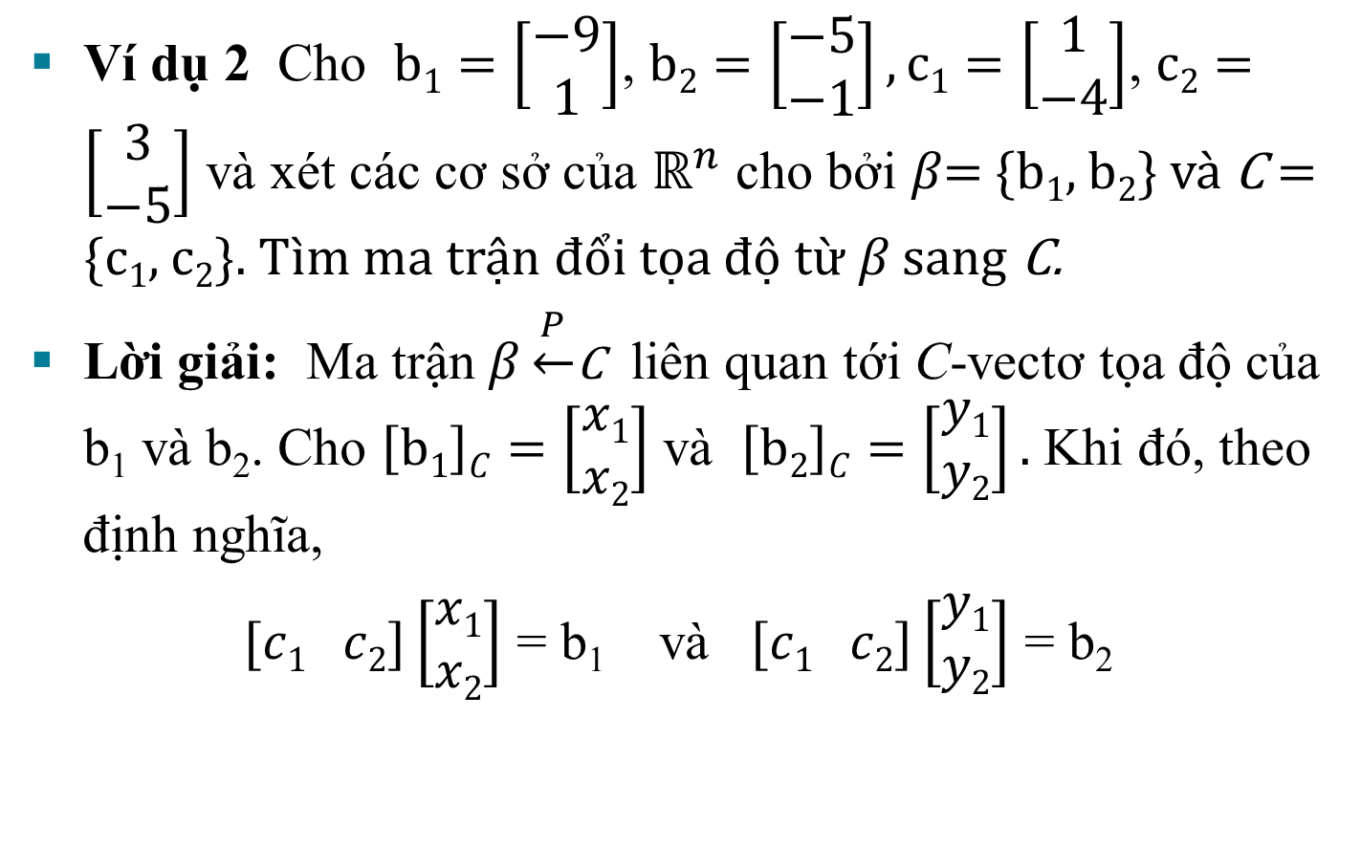
ĐỔI CƠ SỞ TRONG $ℝ^{n}$
Ví dụ 2 Cho $b1=\left[\begin{aligned}−9 \\ 1\end{aligned}\right]$, $b2=\left[\begin{aligned}−5 \\ −1\end{aligned}\right],c1=\left[\begin{aligned}1 \\ −4\end{aligned}\right]$, $c2=\left[\begin{aligned}3 \\ −5\end{aligned}\right]$ và xét các cơ sở của $ℝ^{n}$ cho bởi 𝛽= {b₁, b₂} và C = {c₁, c₂}. Tìm ma trận đổi tọa độ từ 𝛽 sang C.
Lời giải: Ma trận $β\underset{←}{P}$C liên quan tới C-vectơ tọa độ của b₁ và b₂. Cho $\left[b1\right]C=\left[\begin{aligned}x1 \\ x2\end{aligned}\right]$ và $\left[b2\right]C=\left[\begin{aligned}y1 \\ y2\end{aligned}\right].$ Khi đó, theo định nghĩa,
$[c1 c2]\left[\begin{aligned}x1 \\ x2\end{aligned}\right]$ = b₁ và $[c1 c2]\left[\begin{aligned}y1 \\ y2\end{aligned}\right]$ = b₂

Slide 11
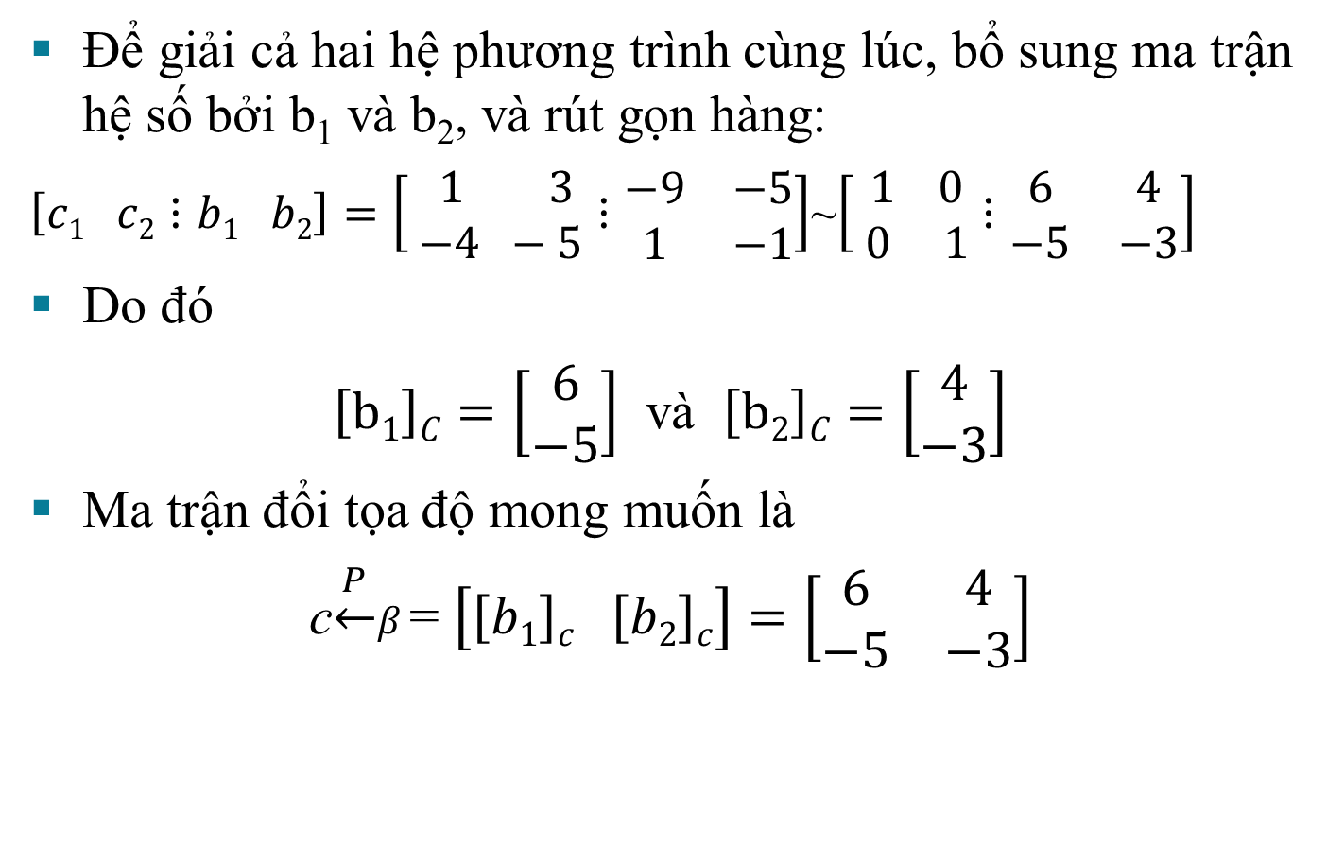
ĐỔI CƠ SỞ TRONG $ℝ^{n}$
Để giải cả hai hệ phương trình cùng lúc, bổ sung ma trận hệ số bởi b₁ và b₂, và rút gọn hàng:
$\left[c1 c2⋮b1 b2\right]=\left[ \begin{aligned} 1 3 \\ −4 −5\end{aligned}⋮\begin{matrix}−9 & −5 \\ 1 & −1\end{matrix}\right]$~$\left[\begin{aligned} 1 0 \\ 0 1\end{aligned}⋮\begin{matrix}6 & 4 \\ −5 & −3\end{matrix}\right]$
Do đó
$\left[b1\right]C=\left[\begin{aligned}6 \\ −5\end{aligned}\right]$ và $\left[b2\right]C=\left[\begin{aligned}4 \\ −3\end{aligned}\right]$
Ma trận đổi tọa độ mong muốn là
c$\underset{←}{P}$𝛽 = $\left[\left[b1\right]c \left[b2\right]c\right]=\left[\begin{matrix}6 & 4 \\ −5 & −3\end{matrix}\right]$
(7)

